Slide 1
4. Teorie růstu a integrace trhů

Slide 2
Ekonomický růst v Evropě
ekonomickým růstem budeme rozumět růst výstupu na osobu (GDP/pc)
průměrný růst v Evropě 1-3%
2

Slide 3
Příčiny růstu
střednědobá příčina růstu
  investice do fyzického kapitálu (stroje) ⇒ růst
  po určité době je třeba fyzický kapitál obnovit ⇒ zastavení růstu
dlouhodobé schéma růstu
  investice do vědomostního kapitálu (technologie) ⇒ růst
  technologie se stále zlepšují ⇒ permanentní růst
3

Slide 4
Schéma růstu v Evropě
evropská integrace
restrukturalizace
větší efektivnost využívání kapitálu
lepší investiční klima
více investic do všech druhů kapitálu
větší výstup na osobu
4

Slide 5
Historická fakta o růstu
kontinuální ekonomický růst je novodobý fenomén
příjmy v Evropě stagnovaly přibližně 1500 let
počátek dlouhodobého růstu přichází s industrializací okolo roku 1870
5

Slide 6
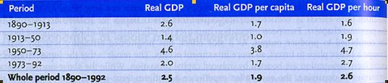
Periody růstu v Evropě
zlatý věk růstu
zlepšování sociální legislativy
6

Slide 7
Korelace růstu a integrace
1950-1973 zlatá éra růstu
1950-1958 integrace, vznik OEEC a EPU
  značná redukce obchodních bariér
  částečné uvolnění kapitálových toků
1957 integrace, vznik EEC
  vytvoření společného trhu
1960 integrace, vznik EFTA
  volný obchod s průmyslovým zbožím
7

Slide 8
Růst zemí OEEC (1950-1973)
 | EEC | EFTA | ostatní | USA | Japan
růst (g) | 4,2 | 3,0 | 5,2 | 2,4 | 8,0
GDP₁₉₅₀ (Y) | 4825 | 6835 | 2401 | 9573 | 1873
EEC více integrováno než EFTA
EEC větší růst než EFTA
Ostatní OEEC větší růst než EEC
Ostatní OEEC neintegrovány
Y_{japan} < Y_{ostatní} < Y_{EEC} < Y_{EFTA} < Y_{USA}
g_{Japan} > g_{ostatní} > g_{EEC} > g_{EFTA} > g_{USA}
integrace = růst
?
integrace = růst
chudší země
= větší růst
8

Slide 9
Mezinárodní obchod a růst
↑ obchodu ⇒ ↑ výkonu (empiricky ověřené)
integrace ⇒ ↑ obchodu (empiricky ověřené)
integrace je pro-růstovým faktorem
9

Slide 10
Solow diagram – předpoklady ve středním období
euro/L
K = fyzický kapitál
L = práce
δ = depreciace
GDP/L
δ (K/L)
L = konstantní
Y = f(L,K) ⇒ ↑K = ↑Y
MPK je klesající
s(GDP/L)
GDP/L
s = konst. část GDP
s(GDP/L)
K/L
δ = konst. část K
δ(K/L)
10

Slide 11
Solow diagram – analýza MR růstu
euro/L
Y/L*
B
0 - K/L*
depreciace < akumulace
ekonomický růst
K/L*
depreciace = akumulace
steady-state
GDP/L
δ (K/L)
A
s(GDP/L)
l₀
D₀
0
K/L₀
K/L*
K/L
pouhý ↑K nezabezpečí LR růst, ale jen MR růst
akumulace kapitálu
11

Slide 12
Solow diagram – růst produktu
euro/L
Growth bonus
Y/L'
Integrace ⇒ ↑efektivnosti
↑GDP/L na GDP/L'
Y/L_{C}
E
GDP/L'
Alokační efekt
C
Y/L*
GDP/L
B
D
s(GDP/L)'
alokační efekt
A
s(GDP/L)
↑s(GDP/L) na s(GDP/L)'
δ (K/L)
růstový bonus
K/L*
K/L'
K/L
12

Slide 13
Solow diagram – změna míry úspor
euro/L
Growth bonus
Y/L'
Y/L*
D
↑efektivnosti ⇒ ↑investic (s)
↑s(GDP/L) na s'(GDP/L)'
GDP/L
B
C
s'(GDP/L)'
A
s(GDP/L)
růstový bonus
δ (K/L)
K/L*
K/L'
K/L
13

Slide 14
Schéma vlivu integrace na investice
evropská integrace
růst efektivnosti
větší ziskovost kapitálu
růst na kapitál. trzích
příliv zahraničních investic
14

Slide 15
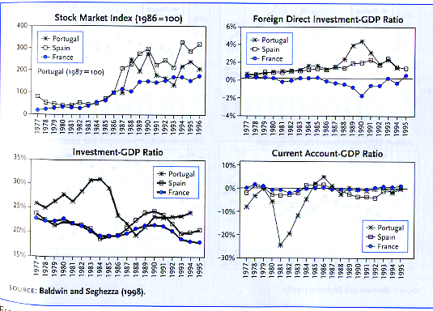
Portugalsko, Španělsko po přistoupení
15

Slide 16
Závěry empirie – Španělsko, Portugalsko
růst podílu investic na GDP
růst přímých zahraničních investic
pokračování v negativním vývoji BÚ PB
růst kapitálových trhů
16

Slide 17
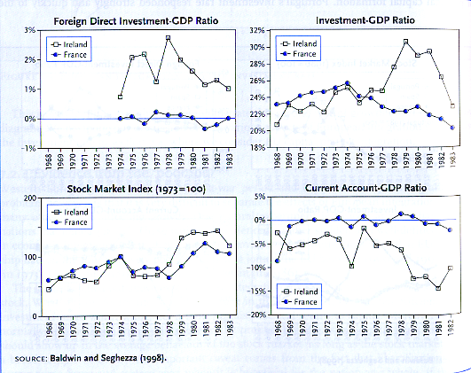
Irsko po přistoupení
17

Slide 18
Závěry empirie – Irsko
růst podílu investic na GDP
pokračování v pozitivním vývoji přímých zahraničních investic
zhoršení BÚ PB
neurčitý vliv na kapitálové trhy
18

Slide 19
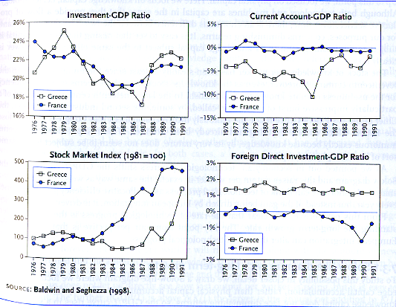
Řecko po přistoupení
19

Slide 20
Závěry empirie – Řecko
neurčitý vliv na podíl investic na GDP
pokračování v pozitivním vývoji přímých zahraničních investic
pokračování v negativním vývoji BÚ PB
neurčitý vliv na kapitálové trhy
20

Slide 21
Shrnutí empirických dat
 | Špan., Portug. | Irsko | Řecko
investice/GDP | ↑ | ↑ | ⎯
FDI | ↑ | ↑ | ↑
BÚ PB | negativní | negativní | negativní
kapitálové trhy | ↑ | ⎯ | ↓
Integrace může pomoci k vhodnému investičnímu prostředí, ale není dostačující podmínkou k jeho vytvoření.
21

Slide 22
Solow diagram – předpoklady v dlouhém období
euro/L
K = technologie
L = práce
δ = depreciace
GDP/L
s(GDP/L)
L = konstantní
↑K ⇒ ↑Y
MPK je konstantní
GDP/L
δ (K/L)
s = konst. část GDP
s(GDP/L)
δ = konst. část K
δ(K/L)
K/L
22

Slide 23
Solow diagram – analýza LR růstu
euro/L
GDP/L
0 - K/L* - ...
depreciace < nové technologie
ekonomický růst
Y/L*
s(GDP/L)
A
δ (K/L)
↑ technologií zabezpečí LR růst
B
0
K/L*
K/L
nové technologie
23

Slide 24
Integrace kapitálových trhů
základy v Římské smlouvě ⇒ mnoho výjimek (snaha vlád zamezit přesunům kapitálu)
reálně dosaženo až po aplikaci Jednotného evropského aktu
ekonomická opodstatněnost ⇒↑kapitálové mobility = ↑alokační efektivnosti
24

Slide 25
Integrace kapitálových trhů
euro
před integrací
doma: r₀, K₀
partner: r*₀, K*₀
MPK
kapitálový příliv
po integraci
doma: r', K'
partner: r', K*₀-(K'-K₀)
MPK*
r₀
●
A
r'
●
r'
●
r*₀
K₀
K'
K*₀
K₀+K*₀
25

Slide 26
Rozdělení bohatství mezi VF
euro
domácí pracovní síla
r₀
●
MPK
domácí kapitál
K₀
26

Slide 27
Analýza bohatství kapitálové integrace
euro
euro
doma (H)
ztráta: -A (K_{H})
zisk: +A+B (L)
celkově: +B
partner (P)
ztráta: -F-D (L)
zisk: +F (K_{P})
zisk: +C+D (K_{H})
celkově: +C
↑ alokační efektivnosti
MPK
kapitálový příliv
MPK*
r₀
●
A
B
r'
●
r'
C
D
F
●
r*₀
E
K₀
K'
K*₀
K₀+K*₀
27

Slide 28
Schéma vlivu integrace na FDI
kapitálová integrace
rozšiřování technologií (FDI)
růst efektivnosti
růst výstupu, pokles ceny
všichni profitují
(příliv technologie do země neznamená odliv jinde)
28

Slide 29
Schéma integrace finančních trhů
integrace finančních trhů
lepší zprostředkování
diverzifikace portfolia
eliminace rizik
vyšší průměrná návratnost investic
růst ochoty investovat
29

Slide 30
Integrace pracovního trhu
základy v Římské smlouvě ⇒ mnoho přechodných období
ekonomická opodstatněnost ⇒↑mobility práce = ↑alokační efektivnosti
politická opodstatněnost ⇒ promíchání národů = potlačení nacionalismu, pozvednutí evropanství
30

Slide 31
Analýza bohatství integrace práce
euro
euro
doma (H)
ztráta: -A (K)
zisk: +A+B (L_{H})
celkově: +B
partner (P)
ztráta: -F-D (L_{P})
zisk: +F (K)
zisk: +C+D (L_{H})
celkově: +C
↑ alokační efektivnosti
MPL
migrace
MPL*
w₀
●
A
B
w'
●
w'
C
D
F
●
w*₀
E
L₀
L'
L*₀
L₀+L*₀
31

Slide 32
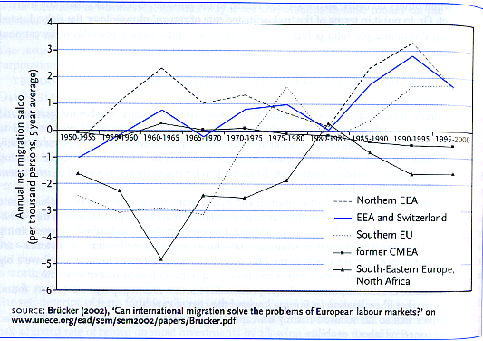
Migrace v Evropě
32

Slide 33
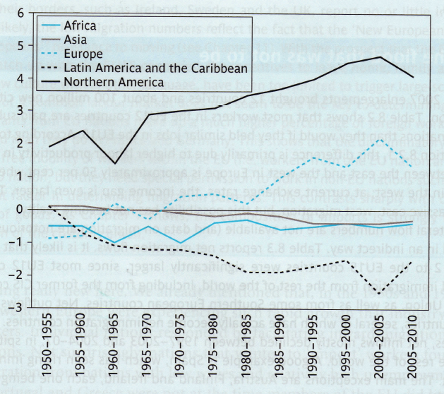
Migrace v Evropě
33

Slide 34
Migrace v Evropě
40., 50., 60 léta
  ekonomický růst, plná zaměstnanost
  imigrace: Švédsko, Švýcarsko, EEC6 bez Itálie
  emigrace: Itálie, Portugalsko, Turecko
70. léta
  slumflace, nárůst nezaměstnanosti
  omezení migrace
80. léta
  obnovení ekonomického růstu
  imigrace: EEC
  emigrace: africké státy
migrace souvisí více s ekonomickými výsledky než s evropskou integrací
34

Slide 35
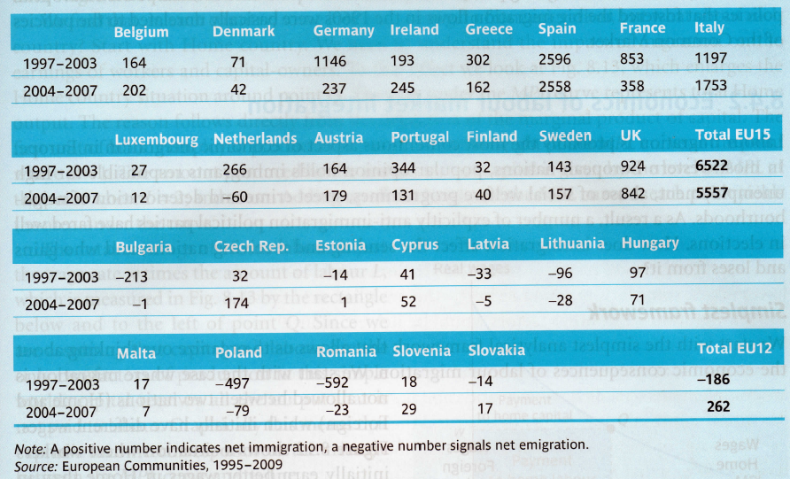
Imigrace před a po rozšíření na EU 25
35

Slide 36
Imigranti - substituty a komplementy L_{H}
substituty
  např.: nekvalifikovaní imigranti k domácím nekvalifikovaným pracovníkům
komplementy
  např.: domácí vedoucí výroby k nekvalifikovaným imigrantům
36

Slide 37
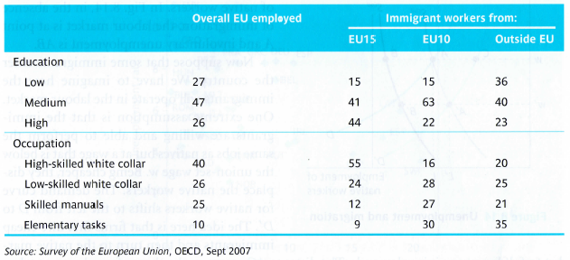
Vzdělanost a kvalifikovanost imigrantů (2005)
imigranti z EU 15 – vzdělanější, obsazují kvalifikovanější místa než domácí pracovníci
imigranti mimo EU – méně vzdělaní, obsazují málo placená a nekvalifikovaná místa
imigranti z EU 10 (nové členské země z roku 2004) – kombinace obou
37

Slide 38
Migrace a trh práce
imigranti tvoří substituty k domácí L
  vysoké mzdy domácích pracovníků v odvětví ⇒ příliv imigrantů ⇒ ↓ mezd v odvětví ⇒ expanze odvětví ⇒ ↑D_{L} komplementárních pracovníků
imigranti tvoří komplementy k domácí L
  nedostatek pracovníků v odvětví ⇒ příliv imigrantů ⇒ expanze odvětví ⇒ ↑D_{L} po všech pracovnících
38

Slide 39
Analýza nezaměstnanosti a migrace
w
S_{C}
w
S_{C}
u₀
S
u₀
S
w₀
w₀
w'
u'
na U mají vliv odbory ⇒ nepružnosti mezd, nikoliv imigranti
D
D
D'
L₀
L₁
L
L'
L₀
L
výchozí stav
S, D
u = 0
zásah odborů
S_{C}, D ⇒ w₀
u = u₀
imigrace
S_{C}, D‚ ⇒ w'
u = u'
39

Slide 40
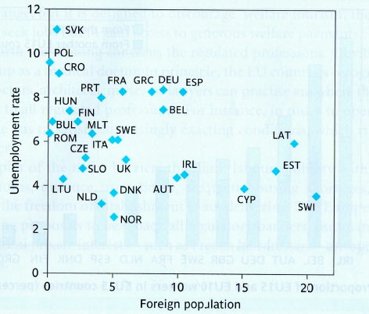
Nezaměstnanosti a migrace (2007)

Slide 41
Migrace a empirická data
↑S_{L} o 1% díky migraci ⇒ ↑↓ w o 0,3% - 1%
imigranti ⇒ ↓ L_{H} (substituty)
imigranti ⇒ ↑ L_{H} (komplementy)
migranti nemají vliv na L_{H}
41

